Slide 1
생성형 AI 기반 생산·품질 데이터 분석 및 시각화
성결대학교 산업경영공학과 4학년 · 실습 워크시트
실습 목표
① 생산계획 달성률·불량률·시간당 생산량 계산
② 생산라인 비교와 불량 유형 파레토 차트 작성
③ AI 분석을 검증하고 현장 개선 가설 제안
최종 결과물: 차트 2종 이상 + 분석 결과 3문장 + 개선 제안 1건
※ 제공 데이터는 교육용 합성 데이터입니다.
01 | 생산·품질 데이터 분석 실습

Slide 2
왜 이 실습을 하는가?
생산관리와 품질관리 담당자의 의사결정
현장 상황: A·B·C 생산라인의 계획 달성률과 불량률이 다릅니다.
생산관리 담당자 → 어느 라인의 생산 차질을 먼저 점검할 것인가?
품질관리 담당자 → 어떤 불량 유형부터 개선할 것인가?
중요: 수치로 확인한 사실과 원인에 대한 가설을 구분합니다.
02 | 생산·품질 데이터 분석 실습

Slide 3

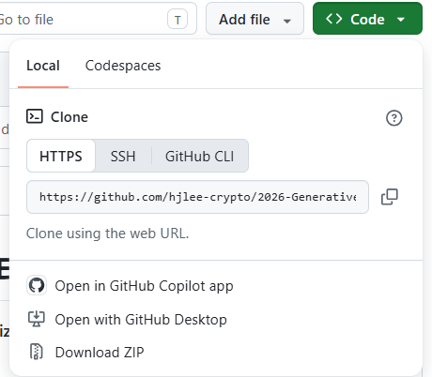
공통 준비: GitHub에서 자료 내려받기
교수자 저장소 원본을 직접 실행하지 않고 개인 사본으로 실습
1. 교수자가 안내한 GitHub 저장소 접속 : https://bit.ly/4AfUP3x
2. 녹색 Code → Download ZIP 클릭
→ PC에서 압축 해제
03 | 생산·품질 데이터 분석 실습

Slide 4
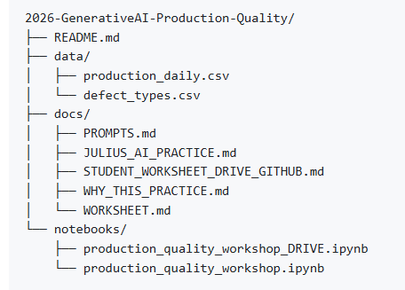
공통 준비: GitHub에서 자료 내려받기
교수자 저장소 원본을 직접 실행하지 않고 개인 사본으로 실습
3. 확인
4. Google Drive 및 Colab에 본인 Google 계정으로 로그인
03 | 생산·품질 데이터 분석 실습

Slide 5
A. Colab을 처음 사용하는 학생 (1/2)
내 Google Drive에 실습자료 올리기
1. Google Drive → 새로 만들기 → 폴더 생성
폴더명: production_quality_ai_workshop
2. 압축 해제한 data 및 notebooks 폴더를 해당 폴더에 업로드
3. 폴더 구조 확인:
production_quality_ai_workshop/data/*.csv
production_quality_ai_workshop/notebooks/*_DRIVE.ipynb
4. Drive의 ipynb 파일 우클릭 → 연결 앱 → Google Colaboratory
(없으면 연결 앱 → 앱 더보기에서 Colaboratory 연결)
04 | 생산·품질 데이터 분석 실습

Slide 6
A. Colab을 처음 사용하는 학생 (2/2)
사본 저장 → Drive 연결 → 코드 셀 실행
5. Colab 파일 → Drive에 사본 저장 → 본인 사본으로 작업
6. 첫 코드 셀 ▶ 클릭 또는 Shift+Enter
7. Drive 연결 승인 후 CSV 데이터 표 출력 확인
8. 위에서 아래로 코드 셀 순서대로 실행
오류 발생 시: FileNotFoundError → DATA_DIR 경로, 폴더명, CSV 파일명 확인
런타임 초기화 시: 첫 셀부터 다시 실행
05 | 생산·품질 데이터 분석 실습

Slide 7
B. Colab 사용 경험이 있는 학생
빠른 실행 및 심화 활동
1. GitHub ZIP 다운로드 → 압축 해제 → 내 Drive에 data, notebooks 업로드
2. DRIVE.ipynb를 Colab으로 열고 Drive에 사본 저장
3. DATA_DIR 확인 → Drive 연결 → 모든 셀 순서대로 실행
4. 결과표와 생산관리·품질관리 차트 확인
심화 활동: 전체 불량률(불량 수 합계 / 생산량 합계)과
일별 불량률 단순평균이 달라질 수 있는 이유를 설명하세요.
06 | 생산·품질 데이터 분석 실습

Slide 8
C. 내 GitHub로 실습자료 가져오기
Fork 또는 독립 복사 중 하나 선택
방법 1 · Fork
교수자 저장소 → Fork → Create a new fork → 본인 계정 선택
방법 2 · 독립 복사
Download ZIP → 압축 해제 → 내 GitHub New repository → Add file
→ Upload files → Commit changes
주의: ZIP 파일 하나만 올리지 말고 내부 폴더 구조를 유지합니다.
GitHub에 복사해도 Google Drive에 자동 저장되지는 않습니다.
내 GitHub 저장소 URL: __________________________________
07 | 생산·품질 데이터 분석 실습

Slide 9
실습 1 · 생산관리 분석
목적: 생산 차질이 큰 라인을 우선 점검
Colab에서 KPI 계산과 생산라인 비교 차트 셀을 실행하세요.
계획 달성률(%) = 실제 생산량 합계 ÷ 계획 생산량 합계 × 100
시간당 생산량 = 실제 생산량 합계 ÷ 실제 가동시간 합계
확인: 계획 대비 생산량 차이가 큰 라인은 어디인가?
판단: 계획 미달의 원인을 설비 고장으로 단정할 수 있는가?
달성률이 가장 낮은 라인 / 달성률 :
추가로 확인할 데이터 :
08 | 생산·품질 데이터 분석 실습

Slide 10
실습 2 · 품질관리 분석
목적: 불량 개선의 우선순위를 데이터로 판단
Colab에서 불량률 계산 및 파레토 분석 셀을 실행하세요.
불량률(%) = 불량 수량 합계 ÷ 실제 생산량 합계 × 100
파레토 차트: 불량 유형별 건수 내림차순 막대 + 누적 비율 선
질문: 발생 빈도가 높은 불량이 반드시 손실비용도 가장 큰가?
1위·2위 불량 유형 / 누적 비율 :
비용 관점에서 추가로 필요한 정보 :
09 | 생산·품질 데이터 분석 실습

Slide 11
실습 3 · Julius AI 또는 Gemini (15분)
무료 계정 제한 시 Gemini 대안으로 진행
Julius AI: CSV 2개를 업로드한 뒤 아래 프롬프트 실행
“두 CSV의 일자·라인별 불량 합계 일치 여부를 검증하고, 라인별 계획 달성률(실제/계획)과 불량률(불량/실제)을 합계 기준으로 계산해 표와 막대그래프로 보여줘. 불량 유형별 파레토 차트도 만들어줘. 확인되지 않은 원인은 단정하지 마.”
Gemini 대안: Colab summary·pareto 표를 붙여넣고
“수치 근거가 있는 핵심 문제 2개, 추가 확인 데이터 2개, 개선 가설 2개를 제안해 줘.”
10 | 생산·품질 데이터 분석 실습

Slide 12
실습 3 · AI 결과 검증
AI의 계산과 해석을 그대로 받아들이지 않기
① AI의 달성률·불량률이 Colab 결과와 일치하는가?
② 분모가 실제 생산량인지, 일별 비율을 잘못 평균하지 않았는가?
③ 불량 유형의 합계가 원본 데이터와 일치하는가?
④ 원인 추정이 데이터로 입증된 사실처럼 표현되지는 않았는가?
일치 여부 / 불일치 항목 :
데이터만으로 입증되지 않은 AI 주장 :
11 | 생산·품질 데이터 분석 실습

Slide 13
실습 4 · 현장 개선 제안
분석 결과를 실제 업무 의사결정으로 연결
대상 라인 또는 품질 문제를 하나 선정하세요.
수치로 확인한 사실과 아직 검증되지 않은 원인 가설을 구분하세요.
대상 라인 / 문제 :
데이터 근거(수치 포함) :
원인 가설 / 추가 확인 데이터 :
개선 조치 / 효과 확인 지표 :
12 | 생산·품질 데이터 분석 실습

Slide 14
제출 전 점검
완료한 항목에 표시하세요
□ 내 Google Drive에 Colab 노트북 사본이 있다.
□ 생산관리 비교 차트와 품질관리 파레토 차트를 확인했다.
□ 불량률·달성률의 계산식과 집계 기준을 검증했다.
□ Julius AI 또는 Gemini 결과를 Colab과 비교했다.
□ 원인 가설과 확인된 사실을 구분해 개선 제안을 작성했다.
제출물: 워크시트 + 차트 이미지 또는 Colab 사본 링크
공유 권한과 제출 방법은 교수자 안내에 따릅니다.
13 | 생산·품질 데이터 분석 실습

Slide 15
최종 결과물 제출 및 공유 방법
기본 제출: Google Drive 공유 링크 | 선택 제출: 본인 GitHub 저장소
방법 ① 분석 결과 링크 제출
방법 ② GitHub에 결과물 업로드 (선택)
1. Colab에서 파일 → Drive에 사본 저장
2. 본인 Drive에서 해당 노트북 공유 → 일반 액세스 설정
3. 열람 가능한 링크 복사
4. 교수자 GitHub 저장소의 Issues → New issue에 링크·분석 요약 작성
※ GitHub Issues 작성에는 GitHub 계정이 필요합니다.
1. 본인 GitHub 저장소 생성 또는 교수자 저장소 Fork
2. 완성한 .ipynb, 차트 이미지, README.md 업로드
3. 저장소 URL 복사
4. 교수자 GitHub Issues에 저장소 URL·분석 요약 작성
※ 교수자 원본 저장소에 직접 업로드하지 않습니다.
GitHub 계정이 없는 학생: 개인 Drive 링크를 교수자가 별도로 안내한 제출 경로로 제출합니다.
14 | 생산·품질 데이터 분석 실습

